Slide 1






Казахский научно-исследовательский институт
земледелия и растениеводства
ТЕХНОЛОГИИ ВЫРАЩИВАНИЯ ОРГАНИЧЕСКИХ СЕЛЬСКОХОЗЯЙСТВЕННЫХ КУЛЬТУР
Слямова Назира Дусупкановна, к.с.-х.н.
Зав.лабораторией Органического земледелия
27.09.2023

Slide 2

ОСНОВНЫЕ ТЕЗИСЫ СЕМИНАРА
Цель - Разработка технологии выращивания органических сельскохозяйственных культур.
ЗАДАЧИ:
1. Мониторинг и оценка агроэкологического состояния сельскохозяйственных угодий от взаимодействия антропогенного фактора.
2.Разработка и внедрение отечественных биологических удобрений и технологий переработки отходов животноводства, птицеводства на органические удобрения.
3.Разработка технологий органического земледелия на основе принципов ресурсосбережения и применения средств биологизации для восстановления и сохранения плодородия.
ПРАКТИЧЕСКАЯ ЦЕННОСТЬ ДЛЯ ФЕРМЕРА :
1.Получение экологически чистой и безопасной для здоровья с/х продукции.
2.Сертификация органических продуктов.
3.Производство органической продукции животноводства.
4.Уменьшение пестицидной нагрузки на окружающую среду.

Slide 3
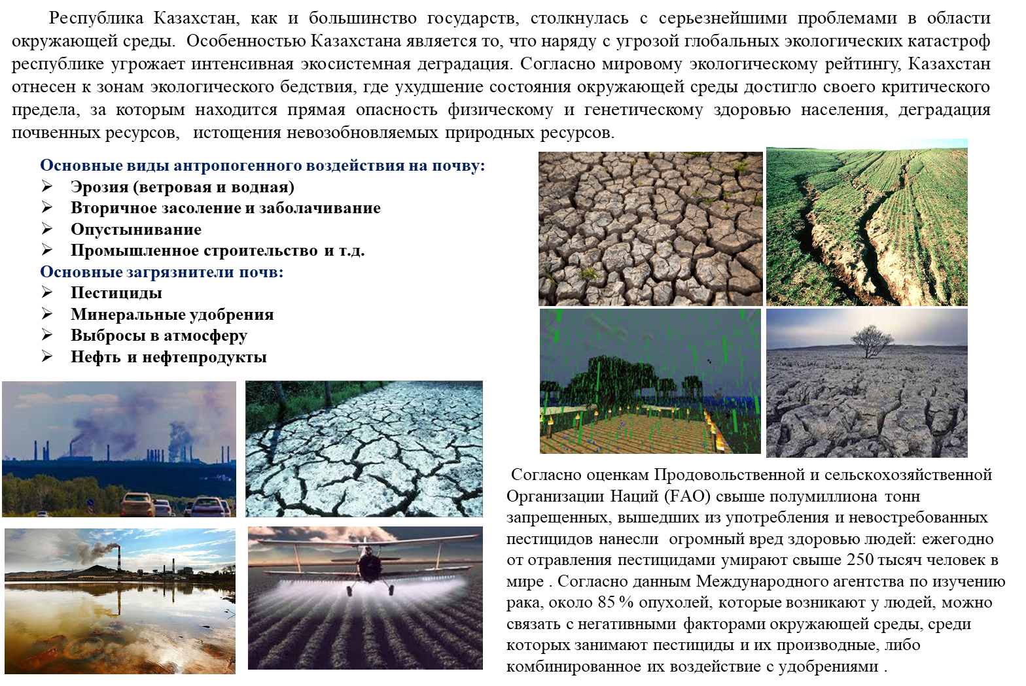
ПРОБЛЕМЫ

Slide 4
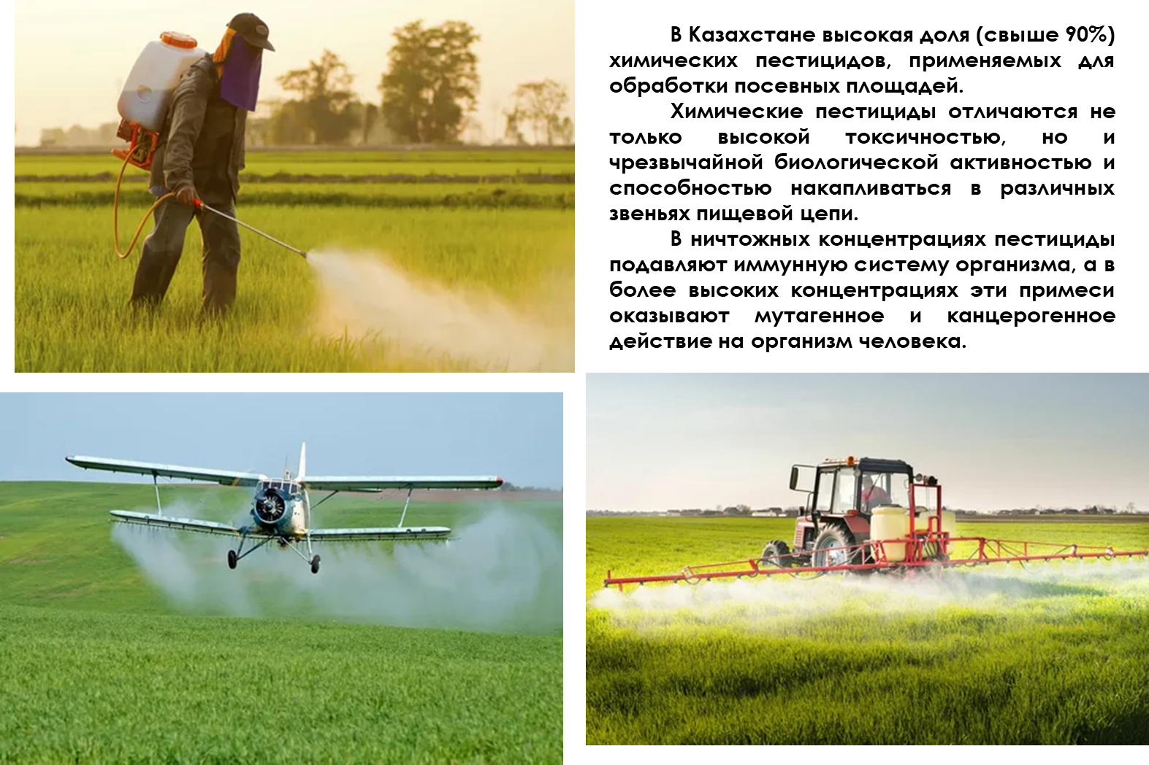
ПРОБЛЕМЫ

Slide 5
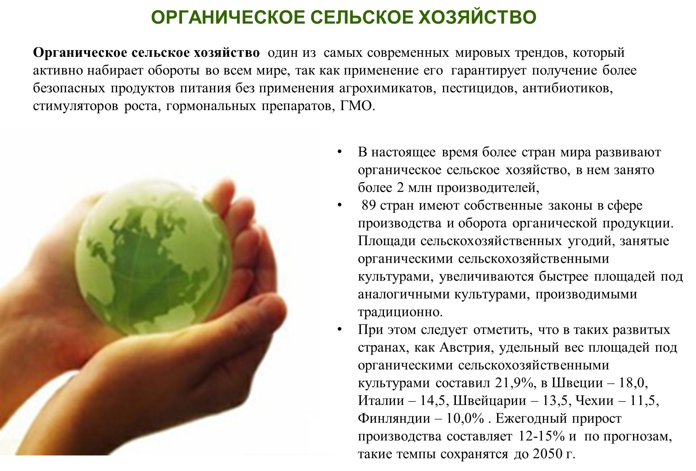
АКТУАЛЬНОСТЬ

Slide 6

АКТУАЛЬНОСТЬ

Slide 7
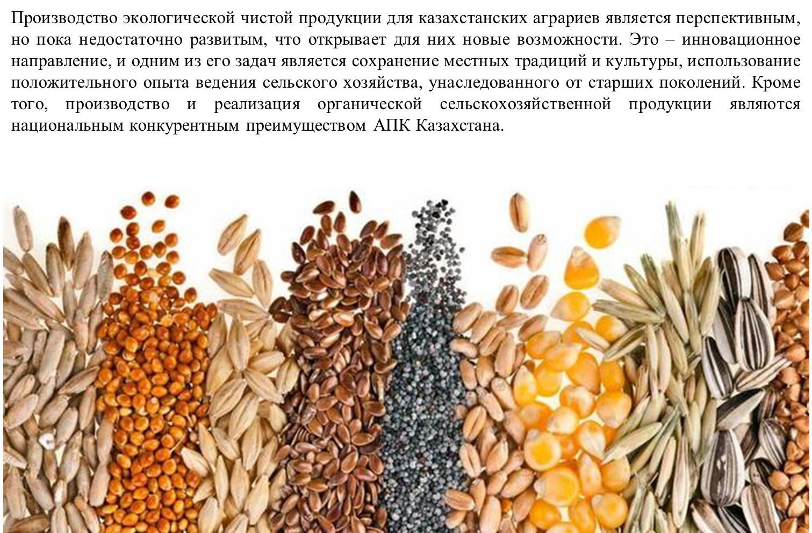
АКТУАЛЬНОСТЬ: ПРОИЗВОДСТВО ЭКОПРОДУКЦИИ

Slide 8



































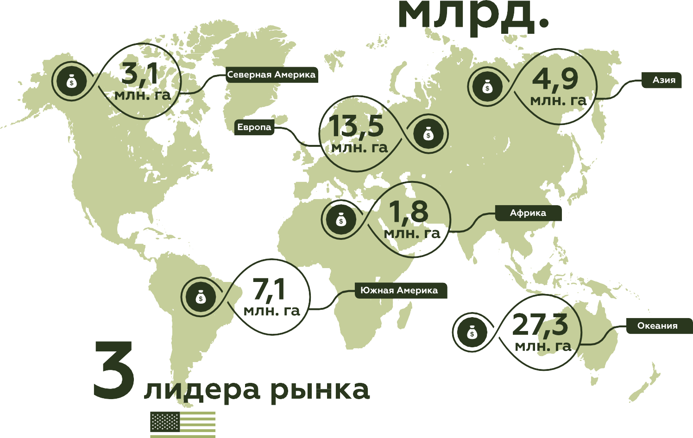






















€
ДАННЫЕ
2021
96,7
72,3
9
€
- 44,7
3,1
- 12,0
- 11,3
186

Slide 9

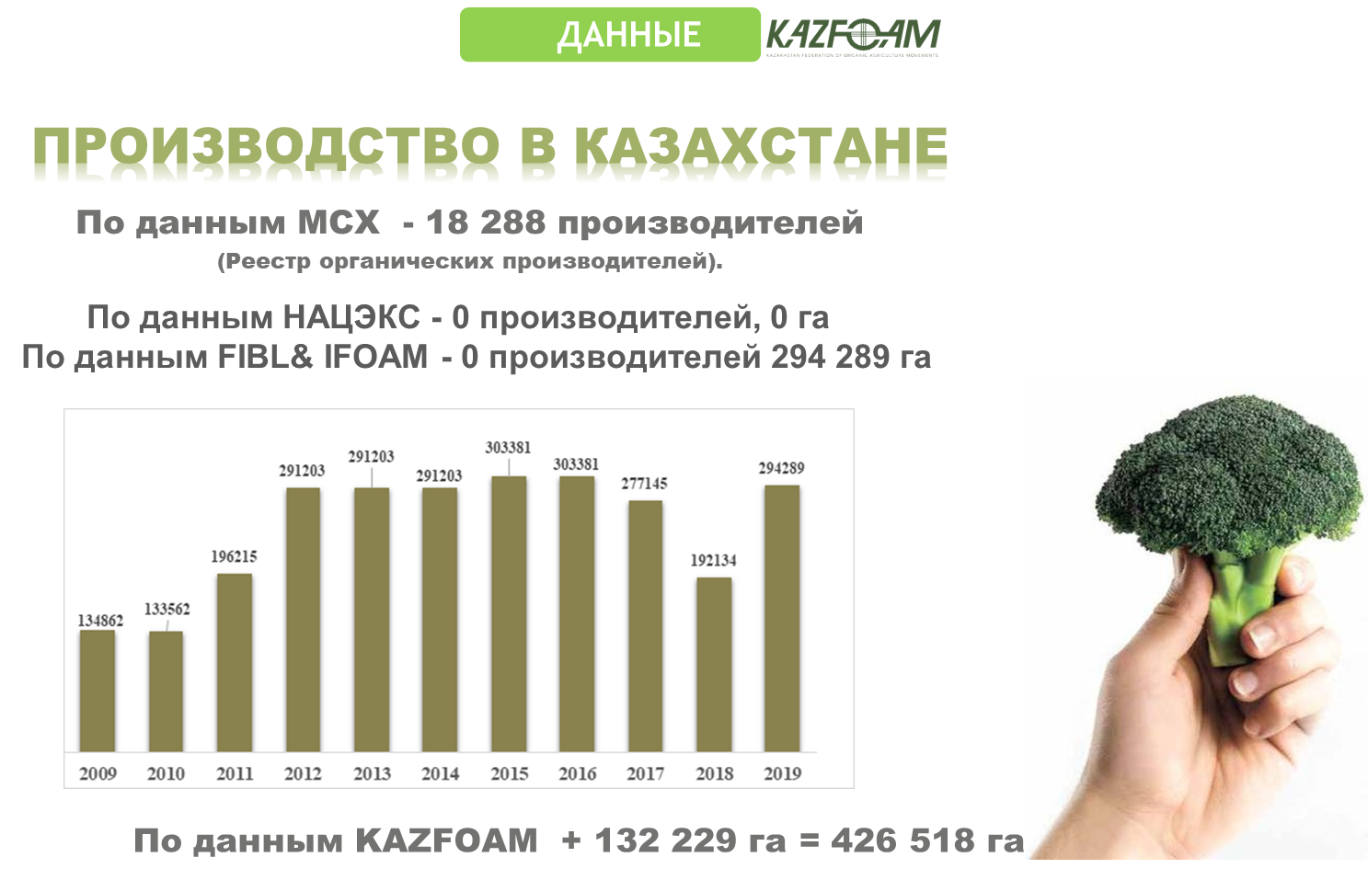
АКТУАЛЬНОСТЬ: ПРОИЗВОДСТВО ЭКОПРОДУКЦИИ

Slide 10
ДАННЫЕ QAZTRADE
ЭКСПОРТ ОРГАНИЧЕСКОЙ ПРОДУКЦИИ РК
Казахстан в 2021 году резко увеличил экспорт органической пшеницы, семян льна и соевых бобов. Всего было продано органической продукции на сумму $36 млн. Для сравнения, в 2020 году экспорт органики составил $12,5 млн, а в 2019-м – $16,2 млн.
Самую большую долю в экспорте органической продукции занимает пшеница – ее за прошлый год продали на сумму $13,2 млн. В 2020 году, в разгар пандемии, объём продаж был минимальный - $1,7 млн, а годом ранее - $9,7 млн.
Продажи семян льна планомерно растут. За прошлый год они составили $12,5 млн. В 2020 году было $9,8 млн, в 2019-м – $4,2.
Также кратно вырос экспорт соевых бобов: в 2021 году - $9,5 млн, в 2020 - $0,2 млн, в 2019 – 2 млн.
Кроме того, в прошлом году был незначительный объем экспорта органических семян подсолнечника - $0,7 млн и проса - $0,1 млн.
По данным QazTrade, зарубежные сертификаты соответствия на производство органической продукции в Казахстане имеют 38 хозяйств, которые производят 26 видов продукции: зерновые, масличные, бобовые, кормовые культуры и мед. Под производством органики в стране находится 22 млн га земли, это 1,3% от общей площади сельхозземель в Казахстане.
Из 123 стран Казахстан занимает 9 место по экспорту органической продукции в Евросоюз, 4 место среди стран - экспортеров органической пшеницы и 6 место по экспорту органических семян масличного льна в Евросоюз.

Slide 11
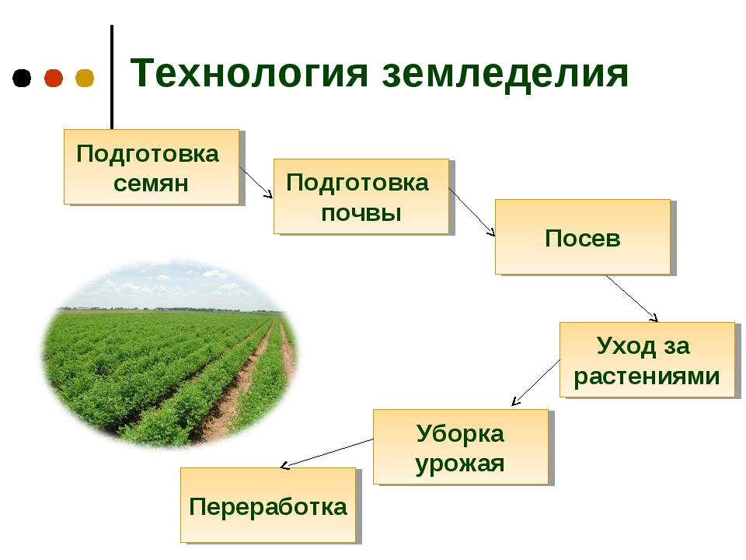
РЕШЕНИЕ ПРОБЛЕМ

Slide 12
КОНЦЕПЦИЯ ПО ОРГАНИЧЕСКОМУ ЗЕМЛЕДЕЛИЮ
Агроэкологический мониторинг состояния агроценозов
Оценка влияния различных с.-х. культур и средств биологизации на накопление в почве основных элементов питания
Изучить биологизированные севообороты
Экологическая безопасность и получение экологически чистой продукции
Создание сортов
с.-х. культур
органическими (классическими) методами
Сохранение и воспроизводство плодородия почвы и активизация микробиологических процессов
Разработать технологию возделывания с.-х. культур по системе органического земледелия

Slide 13
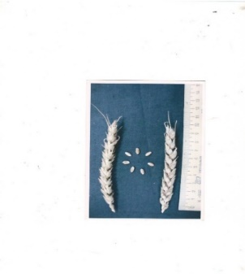
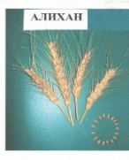
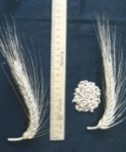
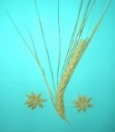
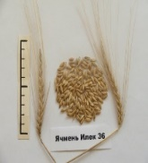
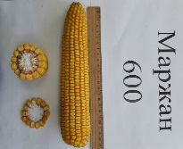
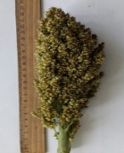
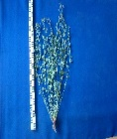
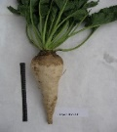
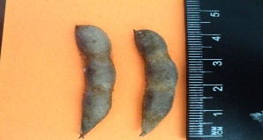
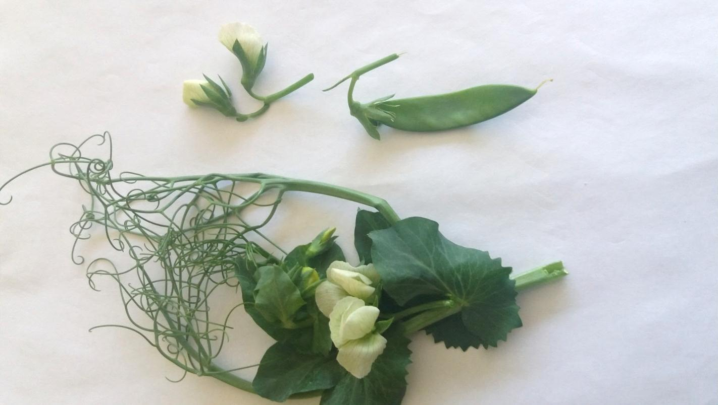
Создание сортов с.-х. культур органическими методами
В КазНИИЗиР всего создано и передано на ГКСИСК за последние 10 лет 196 сортов и гибридов с.-х. культур, из них 61 допущены к использованию в производстве. в т. ч.: зерновые – 86, зернофуражные – 23, кукуруза и сорго – 29, зернобобовые– 7, масличные – 29, кормовые – 10, сахарная свекла – 12. Из них устойчивые к распространенным грибным (стеблевая ржавчина, пыльная и твердая головня зерновых культур, мучнистая роса, пузырчатая головня кукурузы, гниль, фузариоз, аскохитоз, антракноз, и др.), бактериальным (бактериальная пятнистость, бактериальный некроз или рак, нектриевый или туберкуляриевый некроз ), вирусным (желтуха) болезням растений:
Озимая пшеница: Казахстанская10, Алмалы, Алия , Нуреке , Майра, Расад Алатау, Фараби, Алихан, Мереке 75, Егемен 20; Матай
Яровая пшеница: Казахстанская раннеспелая, Казахстанская 15, Казахстанская 19 , Лютесценс 32, Женис, Алмакен, Степная 50, Самгау; Оскемен, Каргала 9, Наурыз 6, Лан, Серке
Тритикале: Азиада, Кожа
Сорта зерновых культур устойчивые к грибным болезням: 27
Сорта зернофуражных культур устойчивые к грибным болезням: 19
Ячмень: Арна, Бота, Север 1, Шынар, Жан, Сусын, Илек 16, Куралай, Сымбат, Сыр-Аруы, Казсуффле 1, Улар
Овес: Кулагер, Аламан, Байге, Жорга, Кулан, Донен, Сулу
Кукуруза: Будан 237 МВ, Сары-Арка 150 АСВ, Казахстанский 162 МВ, Казахстанский 435 СВ, Каз ЗП 589, Каз ЗП 669, Туран 680 СВ, Туран 480 СВ, Дала Аруы, Балшекер 375 СВ, Береке -2017
Сорго: Киз 7 , Сурлем-2017, Барс -2020
Гибриды и сорта кукурузы и сорго, устойчивые к болезням: 14
Сорта масличных и зернобобовых культур, устойчивые к грибным, бактериальным и вирусным болезням: 15
Соя: Ласточка, Жансая, Перизат, Сабира, Даная, Память ЮГК, Ивушка, БирликКВ Горох: Шал
Нут: Камила 1255, Нурлы 80
Чина: Али-Бар
Горчица сарептская: Жамиля
Рапс: Майлы, Шалкар 39
Сорта кормовых культур и гибриды сахарной свеклы, устойчивые к
болезням: 9
Сахарная свекла: Аксу, Айшолпан, Тараз, Шекер
Кормовые: Люцерна, Кокорай, Кокбалауса
Эспарцет Шабындык
Донник Сарыгул 80
Райграс Райгаубек

Slide 14
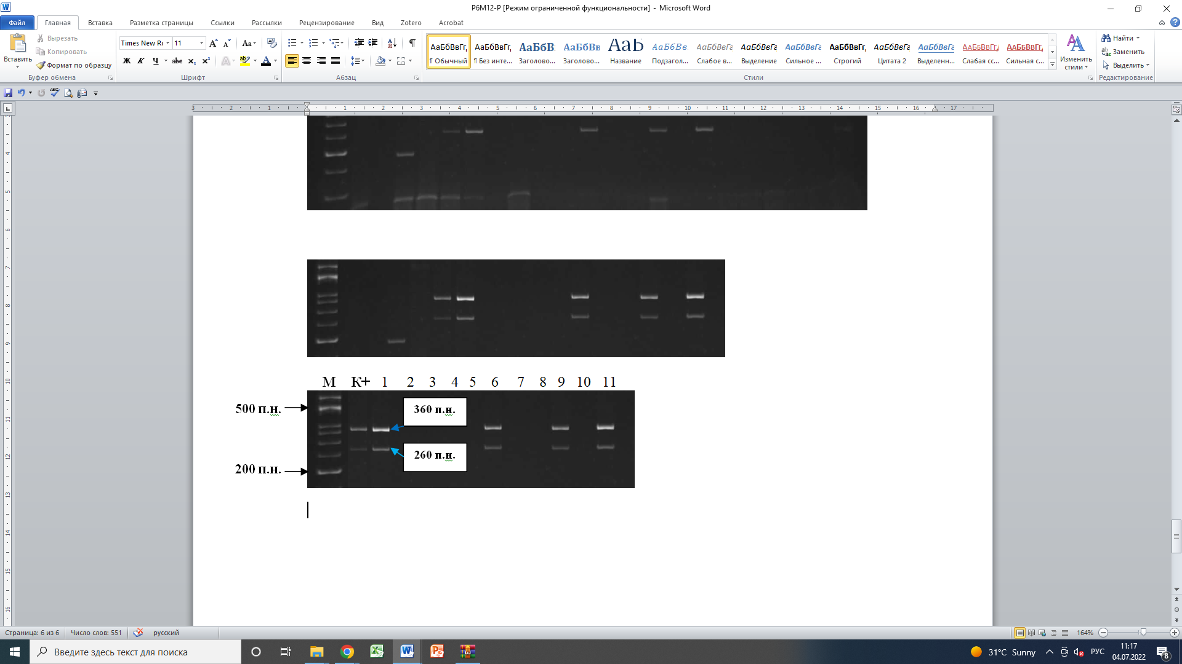
Подбор устойчивых сортов сельскохозяйственных культур (зерновые,
кормовые, масличные, овощные, плодовые, ягодные культуры и картофель)
для использования в органическом земледелии
Подбор устойчивых сортов сельскохозяйственных культур
Культуры | 2021 г. | 2022 г.
Зерновые (сорта и селекционные номера озимой и яровой пшеницы) | 204 | 137
Кормовые (люцерна) | 10 | 6
Масличные (соя, лён) | 6 | 6
Овощные (морковь, столовая свекла) | 24 | 24
Картофель | 40 | 37
Ягодные | 14 | 6
Плодовые | 8 | 8
В 2022 г. передано в Госкомиссию 1 сорт озимой пшеницы (Хантәңірі) В 2023 г. будут передано в Госкомиссию 2 сорта озимой пшеницы. Будут рекомендованы производству 3 сорта картофеля, 4 сорта моркови и свеклы столовой, 1 сорт льна масличного и 1 сорт яровой пшеницы.
М - маркер молекулярных весов step 50; К+ - положительный контроль; 1). 1127-7; 2) 1633-31; 3) 1633-40; 4) 1674-27;
5) 1675-149; 6) 1675-170; 7) 1676; 8) 1716-23; 9) 1716-24;
10) 1717-27; 11) 1723-11
Продукты амплификации ДНК образцов
интрогрессивных линий пшеницы и тритикале
с использованием молекулярных маркеров
По результатам генотипирования 21 образца зерновых культур по генам устойчивости к трем видам ржавчины и генам устойчивости к твердой головне выделены:
- 1 образец носитель генов Lr26/Sr31/Yr9/Pm8,
- 4 образца носители генов Lr34/Yr18/ Sr57/Pm38,
- 3 образца носители генов Lr37/SR38/Yr17,
- 2 образца носители гена Bt9,
- 12 образцов носители гена Bt8,
- 3 образца, носителя гена Bt10
- 11 носителей гена Bt11.
Приживаемость сортов плодовых и ягодных культур, Алматинская обл.
Наименование культур | Посажено, шт. | Приживаемость, %
Яблоня (1 га) | 972 | 60,7
Абрикос (1 га) | 512 | 92,7
Слива (1 га) | 666 | 71,3
Ежевика (0,5 га) | 90 | 61,6

Slide 15
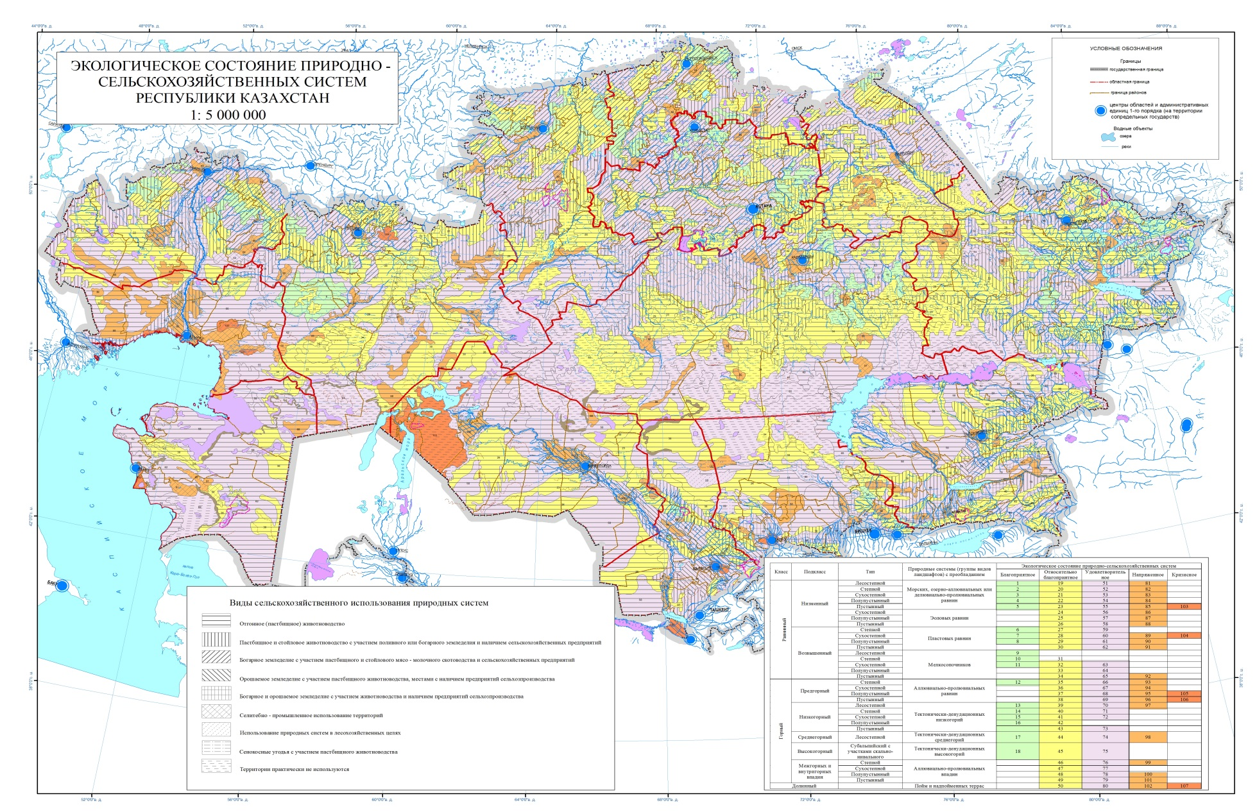
ЭКОЛОГИЧЕСКОЕ СОСТОЯНИЕ ПРИРОДНО-СЕЛЬСКОХОЗЯЙСТВЕННЫХ СИСТЕМ КАЗАХСТАНА
По степени экологического состояния сельскохозяйственных систем выделены пять уровней:
Благоприятное;
Относительно благоприятное;
Удовлетворительное;
Напряженное;
Кризисное.
Фрагмент карты экологического состояния
Природно-сельскохозяйственных систем РК, масштаб 1:1500 000
Производство экологически чистой продукции не допускается в зонах кризисного и напряженного экологического состояния

Slide 16
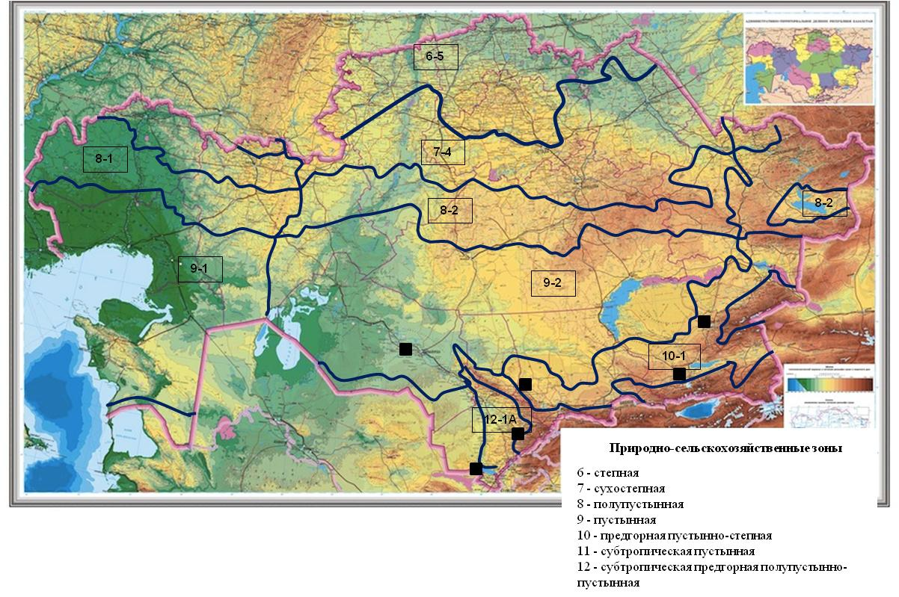
Агроэкологический мониторинг состояния земель РК
Полигонный агроэкологический мониторинг проводился в основных природно-хозяйственных зонах (пустынная, субтропическая, предгорно-полупустынная и предгорно-пустынно-степная) на базе шести НИО РК.
1 этап – получение информации и оценка исходного состояния полигонов, характеризующие функционирование агроэкосистем.
2 этап – разработка приемов управления плодородием и экологическим состоянием почв
Поступление тяжелых металлов в почву при длительном применении полного минерального удобрения (1961-2005 гг.)
Удобрение | Внесено удобрений, кг/га д.в. | Поступило в почву, г/га
 |  | Zn | Cu | Fe | Pb | Cd | Cr | Ni
Мочевина | 2850 | 37.2 | 5.0 | 155 | 8.0 | 1.5 | - | -
Суперфосфат простой | 2500 | 253,8 | 188,0 | 21678 | 559 | 46,0 | 78,9 | 43,3
Калий хлористый | 3080 | 67,4 | 24,7 | 2209 | 68,5 | 23,2 | - | -
Всего поступило ТМ, г/га | - | 358,4 | 217,7 | 24042 | 635,5 | 70,8 | 78,9 | 43,3
Природные зоны и провинции Казахстана на которых проводится агроэкологический мониторинг
Расчет поступления в почву ТМ подтверждает, что внесение научно-обоснованных доз удобрений не приводит к загрязнению почв. Установлено, что сероземы обыкновенные (Талдыкорганский регион) не загрязнены токсичным металлом – кадмием, по содержанию свинца они характеризуются умеренной степенью загрязненности, по кобальту и цинку – слабой. Загрязнение по остальным элементам (медь, никель, хром и железо) отсутствует. По никелю, кобальту, хрому загрязнение светло-каштановых почв характеризуется слабой и умеренной степенью. По содержанию меди и цинка загрязнение отсутствует. Высокая загрязненность свинцом характерна для темных (и светлых сероземов, лугово-болотных и лугово-сероземных почв

Slide 17
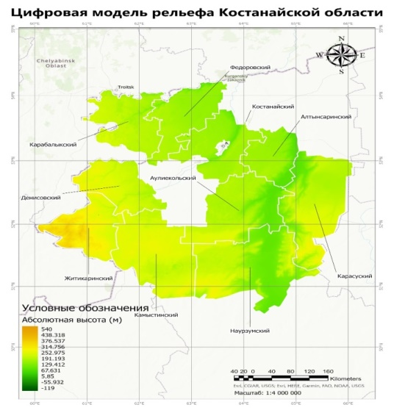
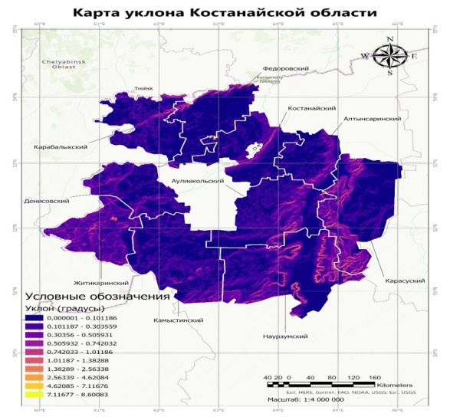
Оценка агроэкологического состояния сельскохозяйственных угодий от воздействий антропогенного фактора и определение степени загрязнения почв
и сельскохозяйственных систем на примере Костанайской области
Агроэкологическая оценка сельскохозяйственных угодий показало, что антрапогенная нагрузка на почвы исследуемых районов Костанайской области влияет на плодородие почв и развитию процессов деградации.
Цифровые карты рельефа степной и сухостепной зон на примере Костанайской области

Slide 18
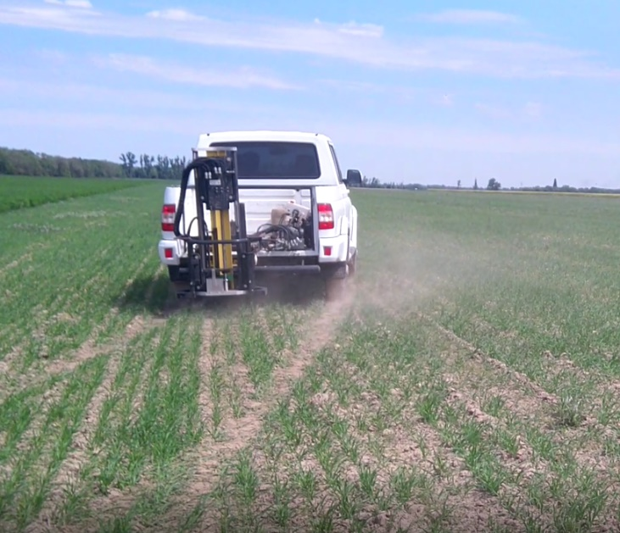
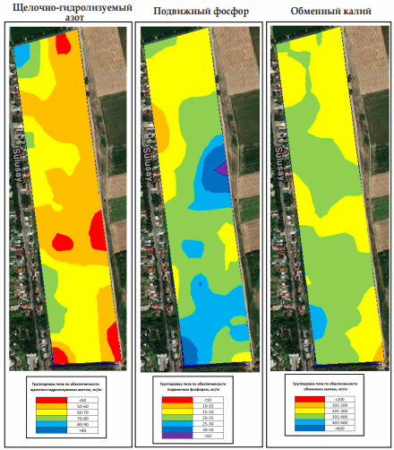
Внедрение автоматизированного отбора почв и
составление агрохимкарты на полях КазНИИЗиР
Карта обеспеченности основными элементами питания (полигон точного земледелия, орошения)
Отбор почвенных образцов автоматическим пробоотборником почв WINTEX 1000S
Разбивка демонстрационного участка с использованием программы Trimble Farmer Pro

Slide 19
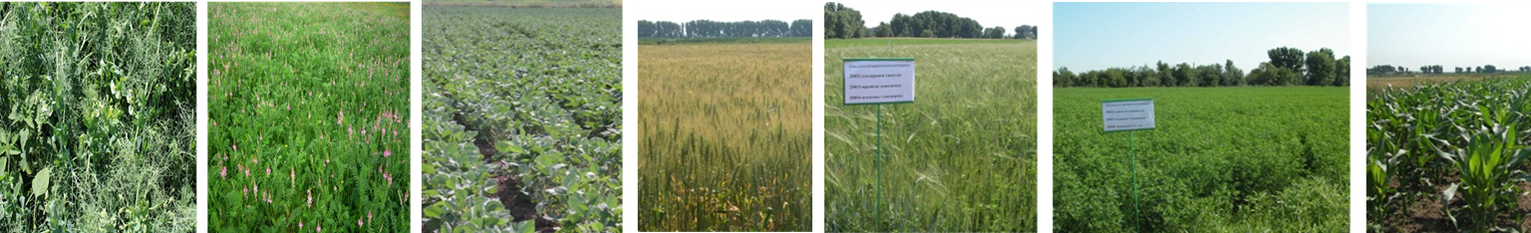
БИОЛОГИЗИРОВАННЫЕ СЕВООБОРОТЫ В СИСТЕМЕ ОРГАНИЧЕСКОГО ЗЕМЛЕДЕЛИЯ
Шестипольный (травяно-зернопропашной)
1 год | пласт 3-х летней люцерны
2 год | озимая пшеница
3 год | соя
4 год | кукуруза на зерно
Пятипольный (травяно-зернопропашной)
1 год | пласт 2-х летней люцерны
2 год | озимая пшеница
3 год | соя
4 год | кукуруза на зерно
Трехпольные – (сидерально-зернопропашные)1 вариант
1 год | горох, гречиха, яровой рапс, донник, озимая пшеница
2 год | кукуруза на зерно
3 год | соя
Трехпольные – (сидерально-зернопропашные)2 вариант
1 год | горох+овес, вика+овес, горох+рапс, озимая пшеница
2 год | кукуруза на зерно
3 год | соя
Трехпольные – (сидеральнозернопропашные)3 вариант
1 год | озимая пшеница +солома с подсевом гороха
2 год | кукуруза на зерно
3 год | ячмень яровой +люцерна

Slide 20
Экономическая эффективность производства с.-х. культур в различных севооборотах в органическом земледелии
Возделывание 4-х польного зернопарового севооборота, прибыль на 1 га севооборотной площади составила – 244 139 тнг был самым прибыльным. Самая низкая прибыль была получена в 3-х польном зернотравяном севообороте (схема III) и составила 114 556 тг/га.

Slide 21
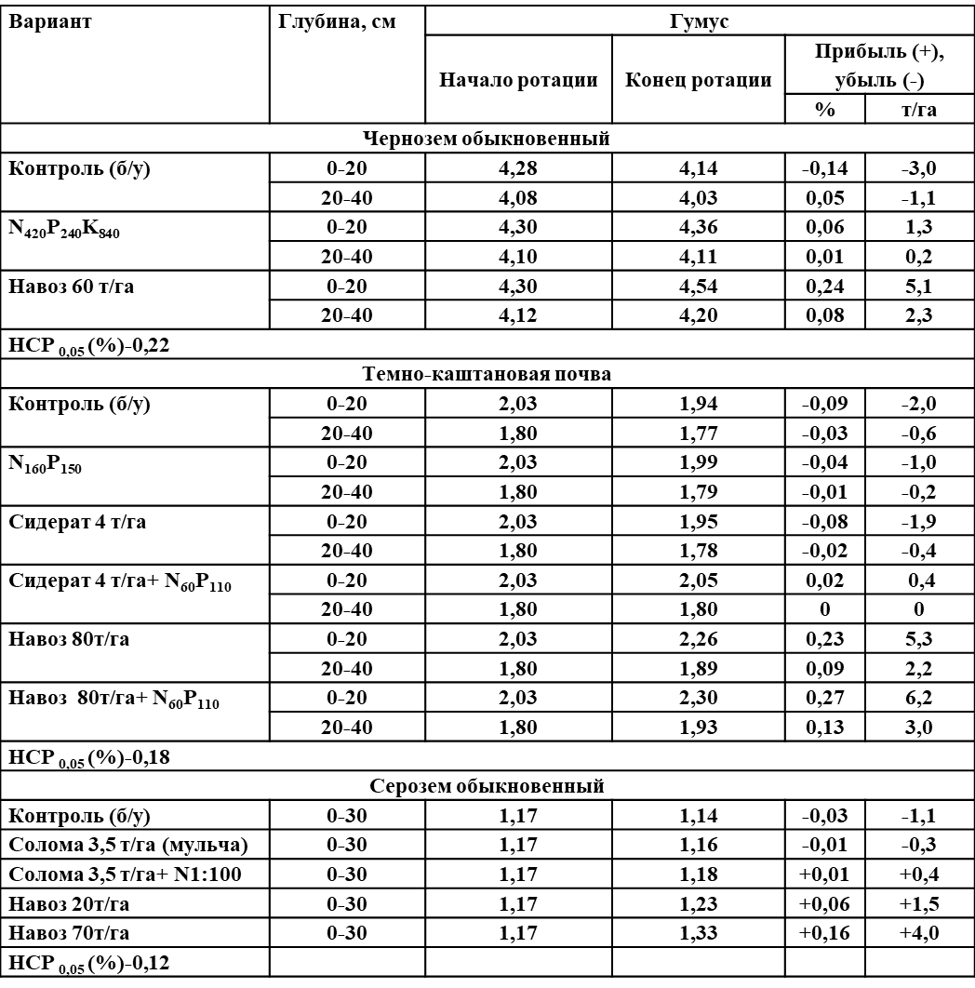
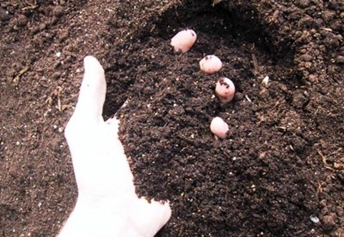
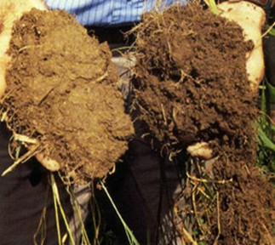
ВОСПРОИЗВОДСТВО ПЛОДОРОДИЯ ПОЧВЫ
В СИСТЕМЕ ОРГАНИЧЕСКОГО ЗЕМЛЕДЕЛИЯ
Для улучшения экологической обстановки в современных агроландшафтах в настоящее время актуально:
поддержание и воспроизводство в них плодородия почв
создание экологически безопасных агроэкосистем с видовым разнообразием севооборотов культур-почвоулучшителей приобрели.
Возникла необходимость в создании не только экологически устойчивых и безопасных технологий и приемов, но и ведении органической системы сельского хозяйства в целом с целью получения экологически чистой продукции и охраны окружающей среды.

Slide 22
Биологическая система земледелия в условиях орошения
Возделывание на орошении люцерны и сои, а также применение сидерации позволяет повысить:
- содержание общего и лабильного гумуса в зависимости от предшественников и исходного уровня их плодородия на 0,15 – 0,29% и 480 – 600 мг/кг соответственно;
- подвижного фосфора в пределах 5 – 9 мг/кг почвы;
- содержание агрономически – ценных (10 – 0,25 мм) и водопрочных агрегатов (>0,25 мм) на 8 – 10 и 2 – 6% соответственно;
- снизить уплотненность пахотного слоя на 0,02 – 0,03 г/см³
Накопление надземной и корневой массы люцерной и сидератами, т/га
Культура | Сырая биомасса | Сухая биомасса | Корни | Всего надземной и корневой массы
Рапс | 29,3 | 6,2 | 5,3 | 11,5
Овес+горох | 23,6 | 8,1 | 5,8 | 13,9
Гречиха | 12,0 | 4,3 | 3,6 | 7,9
Горох | 32,3 | 7,3 | 4,7 | 12,0
Рапс+овес | 28,6 | 7,0 | 4,9 | 11,9
Горох +гречиха | 22,7 | 8,1 | 6,5 | 14,6
Люцерна 2 лет | - | - | 8,5 | 8,5
Люцерна 3 лет |  |  | 9,8 | 9,8
Изменение содержания гумуса светло--каштановых почв
в 3-польном севообороте в зависимости от средств биологизации

Slide 23
  Разработка технологий органического земледелия на основе принципов ресурсосбережения, цифровизации и применения биологических продуктов
  для восстановления естественного плодородия черноземных почв
Наибольшее влияние на урожайность яровой пшеницы оказала запахиваемая сидеральная биомасса ярового рапса (в 2021 году), где урожайность зерна пшеницы в отчетном году составила - 20,5 ц/га. Урожайность яровой пшеницы в контрольном варианте по пару и стерне составила 13,8 и 11,7 ц/га, применения органических удобрений достоверно повышало урожайность на 1,2-1,9 ц/га и 1,1-1,3 ц/га соответственно. У яровой тритикале по аналогичным предшественникам урожай в 12,0 и 12,5 ц/га, достоверные прибавки были получены только по паровому предшественнику – 1,9-2,9 ц/га. У льна масличного при урожайности в контроле 6,3 ц/га, применение органических удобрений повышал продуктивность на 1,3-1,5 ц/га.
Урожайность яровых пшеницы и тритикале, льна маличного по вариантам применения различных биологических удобрений, ц/га
Варианты | Пшеница по пару |  | Пшеница по стерне |  | Тритикале по пару |  | Тритикале по стерне |  | Лен по пару
 | урожай | +, - | урожай | +, - | урожай | +, - | урожай | +, - | урожай | +, -
Контроль, б/у | 13,8 | - | 11,7 | - | 12,0 | - | 12,5 | - | 6,3 | -
Биомасса эспарцета | 15,1 | 1,3 | 13,0 | 1,3 | 14,2 | 2,2 | 12,1 | -0,4 | 7,6 | 1,3
Биомасса люцерны | 15,7 | 1,9 | 12,9 | 1,2 | 14,2 | 2,2 | 12,9 | 0,4 | 7,7 | 1,4
Биомасса костреца | 15,0 | 1,2 | 13,0 | 1,3 | 14,3 | 2,3 | 12,0 | -0,5 | 7,7 | 1,4
Биомаса житняка | 15,1 | 1,3 | 12,8 | 1,1 | 13,9 | 1,9 | 12,3 | -0,2 | 7,8 | 1,5
НСР_{0,95, ц/га} | 1,2 |  | 1,1 |  | 1,5 |  | 1,1 |  | 1,3

Slide 24
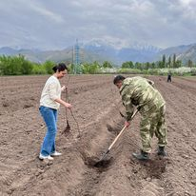
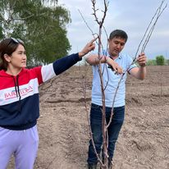
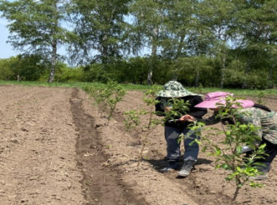
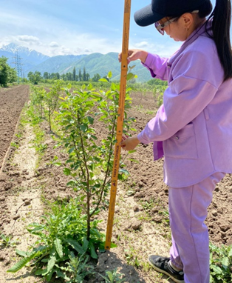
Разработка технологии возделывания плодовых и ягодных культур (яблоня, абрикос, слива, черешня и ежевика) с применением отечественных биологизированных биопрепаратов и удобрений с целью улучшения плодородия почвы и получения высококачественной органической продукции
Произведена закладка сада-полигона для получения органической продукции яблони, абрикоса, сливы, и ежевики на площади 4,5 га. Основные полевые опыты проводится в Помологическом саду находящийся в филиале «Талгар» Талгарского района Алматинской области. Высажены сорта яблони: Дамира Malus Damira-350 шт, Голден Делишес (Malus Golden Delicious)- 350шт. и Стар Эрлиз (Malus Stark’s Earliest) -272 шт, абрикос сорт «Абрикос краснощекий» (Рrunus armeniaca 'krasnoschekiy) -512 шт, черешня сорт- Бахор (Prunus Avium)-670 шт, слива сорт Стенлей (Рrunus domestica 'stenlei)-666 шт и ежевика безвирусная через культуры тканей in vitro сортов Честер Торнлес- 48 шт и Диксон Торнлес -50 шт. Всего яблонь было посажено 972 штук саженцев и общая приживаемость их составила 60,74%.

Slide 25
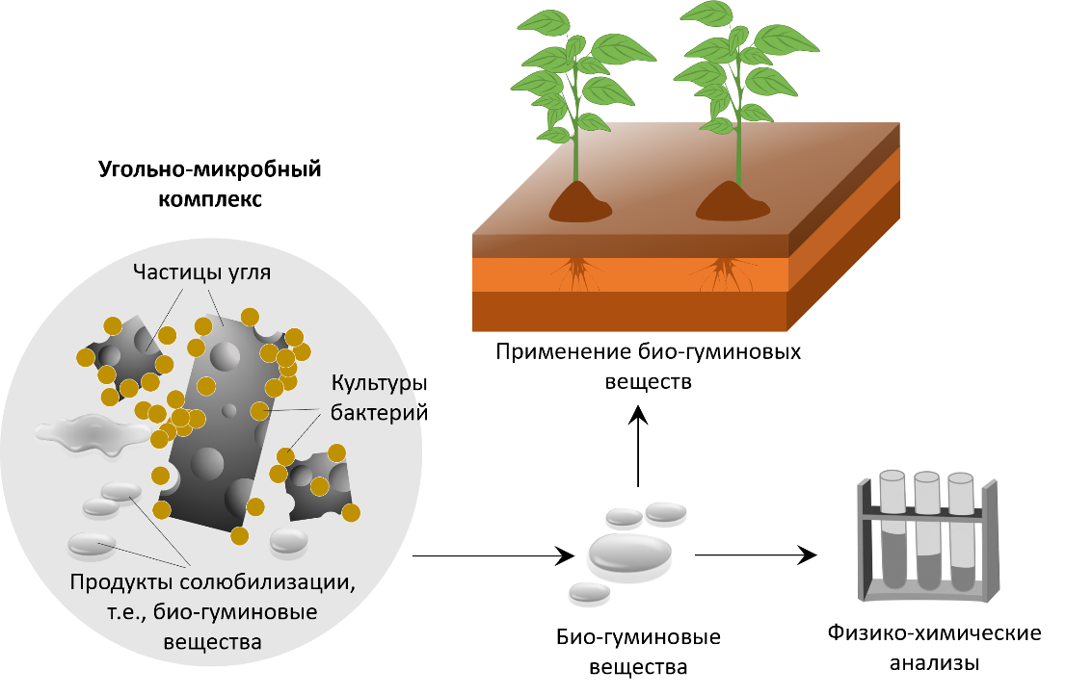
Разработка и внедрение отечественных биологических удобрений и технологий переработки отходов животноводства, птицеводства на органические удобрения
Получена опытная партия 5 отечественных биологических удобрений из отходов животноводства и птицеводства. Определено влияние различных средств биологизации на повышение содержания гумуса, улучшения структурного состояния почвы на посевах зерновых, кормовых, масличных, плодово-ягодных, овощных культур, картофеля и хлопчатника в производственных условиях. Изучены биоэкологические особенности развития и вредоносности вредных организмов, определены уязвимые сроки проведения защитных мероприятий.
Хозяйственная эффективность биоудобрений и его влияние на рост и развитие растений
Препарат | Норма расхода, л/т; л/га | Кустис-тость, шт. | Длина, см |  | Озерне-нность колоса, шт. | Масса 1000 зерен, гр | Урожай, ц/га
 |  |  | стеб-ля | коло-са
Биогумус с фунгицидным эффектом | 0,3 л/т 2,0 л/га | 1,3 | 78,6 | 8,3 | 18,2 | 49,4 | 20,2
Биогумус со стимулирующим эффектом | 0,3 л/т 2,0 л/га | 1,3 | 79,7 | 8,5 | 18,3 | 49,5 | 20,3
Биогумус эффлюент | 0,3 л/т 2,0 л/га | 1,2 | 77,8 | 8,2 | 18,1 | 49,2 | 20,0
Биосок, (эталон) | 0,3 л/т 3,0 л/га | 1,1 | 76,0 | 8,0 | 18,0 | 49,2 | 20,0
Контроль без обработки | - | 1,0 | 74,7 | 7,7 | 17,5 | 48,9 | 19,5
Получение и применение компонентов, био-гуминовых веществ экспериментального удобрения

Slide 26
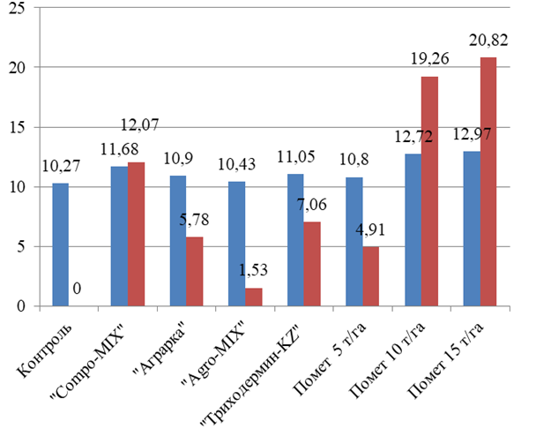

Разработка способов применения биологических удобрений в целях повышения естественного плодородия почвы в условиях органического земледелия
Урожайность льна масличного, 2022 г
Влияние различных видов биоорганических удобрений на содержание элементов питания в почве
Варианты опыта | Подвижные формы элементов питания, мг/кг
 | азот | фосфор | калий
Контроль (без удобрений) | 47,6 | 36 | 270
N₁₅₀P₉₀K₁₂₀ (эталон) | 50,4 | 38 | 320
Солома, 3 т/га + МegaVit, 5 л/га (3-кр.) | 53,2 | 28 | 260
Птичий помет, 30 т/га | 60,4 | 64 | 300
Baraebong Organic Fertilizer, 10 т/га | 47,6 | 58 | 300
Навоз КРС (полуперепревший), 40 т/га | 64,4 | 134 | 470
Биогумус, 10 т/га | 67,6 | 124 | 520

Slide 27
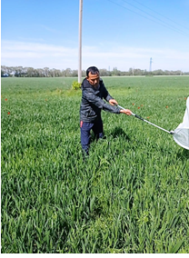
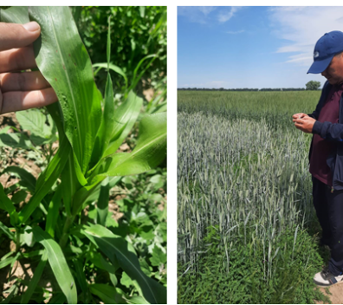
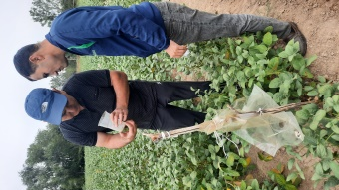
Разработка комплекса биологизированных защитных мер
для производства органического земледелия
Биологическая эффективность биопрепаратов против хлопковой совки
на посевах кукурузы достигла от 91,5 до 95,1%, против паутинного клеща на посевах сои составила 86,3-87,3%
Биологическая эффективность биопрепаратов и энтомофагов
против колородского жука на 14-е сутки после обработки
составила 94,3-96,3%
Варианты опыта | Численность, экз./м² |  | Снижение числен-ности,% на день учета
 | до обработки | на 14 день учета
Греенголд, 0,3% м.э. - (азидирахтин, 0,3%) – 0,45 л/га + выпуск подизуса (Podisus maculiventris) | 24,6 | 2,4 | 94,3
Актарофит 0,2 ж.(комплекс природных авермектинов) – 1,8 л/га + выпуск подизуса (Podisus maculiventris) | 31,4 | 2,0 | 96,3
Контроль (без обработки) | 25,1 | 43,3 | -
В 2021-2022 гг. осуществлены трансферт и внедрение не менее
6 биологических средств защиты растений (биопрепараты, феромонные ловушки).
В 2023 г. будет внедрена биологизированная система защиты сельскохозяйственных культур с использованием биопрепаратов, энтомофагов и дана биотоксикологическая характеристика используемых биопестицидов и энтомофагов.

Slide 28
Результаты внедрения органического сельского хозяйства в РК позволят :
Получать экологически чистую продукцию
Обеспечить воспроизводство плодородия почв
Укрепить и внедрить практику экологических методов и подходов производства сельхозпродукции, что позволит остановить деградацию земель в Казахстане;
Диверсифицировать производство сельскохозяйственной продукции и сделать его более устойчивым к внешним экономическим потрясениям;
Уменьшить негативное воздействие на биоразнообразие и т.д.;
Снизить загрязнение окружающей среды;
Внести вклад в сохранение климата и адаптироваться к изменению климата;
Увеличить экспорт сельскохозяйственной продукции на мировые рынки;
Улучшить здоровье нации, за счет производства и потребления органической продукции в РК;
Создать новые “зеленые” рабочие места в сельских районах.

Slide 29
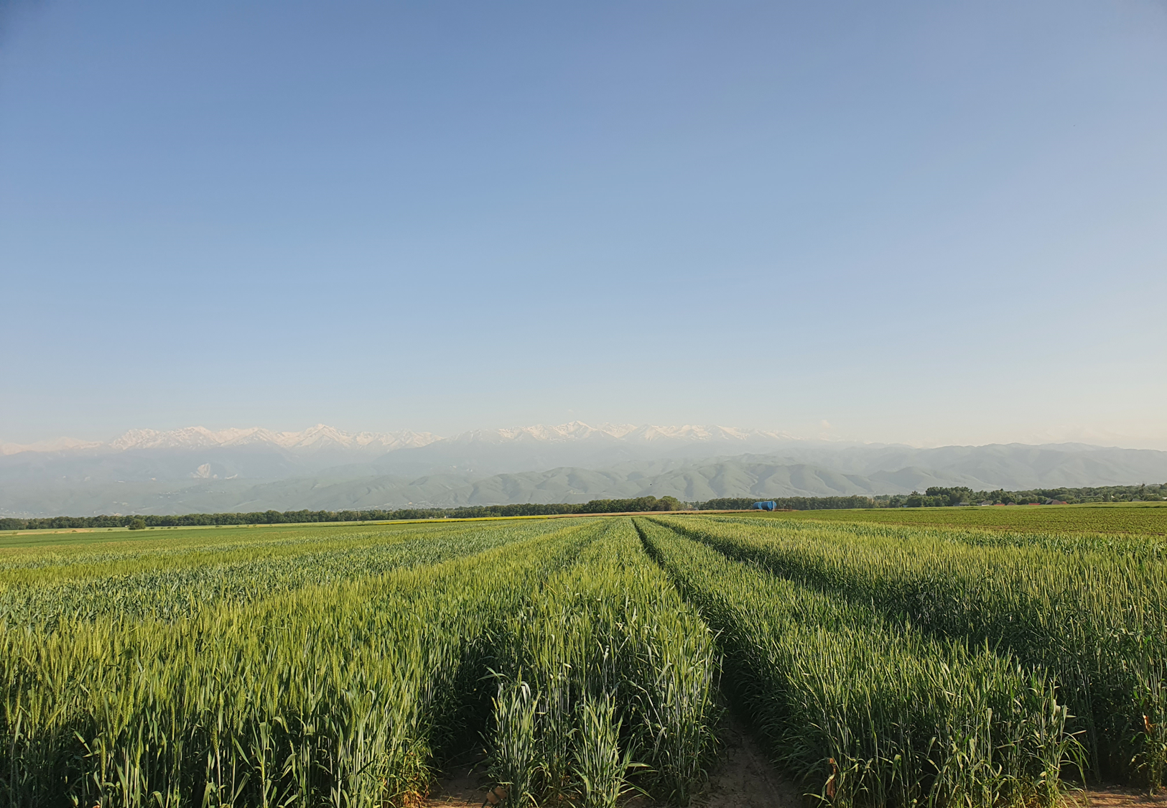
Благодарю
за внимание!

